Slide 1
Читательская грамотность

Slide 2
Читательская грамотность – это первая ступень в функциональной грамотности.

Slide 3
«Уметь читать в широком смысле этого слова – значит
«… извлечь из мертвой буквы живой смысл…»
«Читать – это еще ничего не значит, чтО читать и как понимать прочитанное – вот в чем главное».
К.Д. Ушинский.

Slide 4
Чтение – это не только процесс восприятия и смысловой переработки (понимания) письменной речи. Это и процесс коммуникации с помощью речи. Цель читателя – преобразование содержания прочитанного в смысл «для себя», то есть понимание.

Slide 5
5-е классы
класс | Всего учащихся | Выполнили работу | уровни
 |  |  | недостаточный | низкий | средний | повышенный | высокий
5-А | 33 | 27 (81,8%) | 2 | 7 | 14 | 3 | 1
5-Б | 32 | 13 (40,6%) | 3 | 3 | 5 | 1 | 1
5-В | 33 | 19 (57,6%) | 1 | 6 | 4 | 6 | 2
5-Г | 30 | 21 (70%) | 4 | 2 | 6 | 8 | 1
5-К | 32 | 26 (81,3%) | 2 | 8 | 8 | 4 | 4
Всего | 160 | 106 (66,3%) | 12 (11,3%) | 26 (24,5%) | 37 (34,9%) | 22 (20,8%) | 9 (8,5%)
Читательская грамотность
(04.03– 15.03.2024г)

Slide 6
6-е классы
класс | Всего учащихся | Выполнили работу | уровни
 |  |  | недостаточный | низкий | средний | повышенный | высокий
6-А | 31 | 26 83,87% | 5 19,2% | 9 34,6% | 4 15,5% | 3 11,5% | 5 19,2%
6-Б | 31 | 13 41,94% | 0 | 2 15,4% | 7 53,8% | 0 | 4 30,8%
6-В | 30 | 25 83,33% | 8 32% | 6 24% | 5 20% | 4 16% | 2 8%
6-Г | 28 | 16 57,14% | 2 12,5% | 3 18,7% | 8 50% | 1 6,3% | 2 12,5%
6-К | 20 | 5 25,0% | 1 20% | 0 | 1 20% | 3 60% | 0
всего | 140 | 85 60,71% | 16 18,8% | 20 24% | 25 29,4% | 11 12,9% | 13 15,3%
(29.01 – 09.02.2024г)

Slide 7
7-е классы
класс | Всего учащихся | Выполнили работу | уровни
 |  |  | недостаточный | низкий | средний | повышенный | высокий
7-А | 29 | 13 45% | 1 8% | 4 32% | 6 46% | 2 15% | 0
7-В | 33 | 23 70% | 4 12% | 6 26% | 10 53% | 3 9% | 0
7-Г | 23 | 1 4% | 0 | 1 100% | 0 | 0 | 0
7-К | 31 | 9 29% | 0 | 2 22% | 6 67% | 1 11% | 0
всего | 116 | 46 40% | 5 11% | 13 28% | 22 48% | 6 13% | 0
Читательская грамотность
(15.01 – 26.01.2024г)

Slide 8
8-е классы
класс | Всего учащихся | Выполнили работу | уровни
 |  |  | недостаточный | низкий | средний | повышенный | высокий
8-А | 33 | 26 79% | 3 12% | 8 31% | 5 19% | 4 15% | 6 23%
8-Б | 34 | 7 21% | 1 14% | 1 58% | 4 14% | 1 14% | 0
8-Г | 32 | 27 84% | 7 27% | 13 48% | 3 11% | 2 7% | 2 7%
8-К | 32 | 29 91% | 5 17% | 6 21% | 4 14% | 4 14% | 10 34%
всего | 131 | 89 68% | 16 18% | 28 31% | 16 18% | 11 13% | 18 20%
Читательская грамотность
(08.11 – 18.11.2023г)

Slide 9
9-е классы
класс | Всего учащихся | Выполнили работу | уровни
 |  |  | недостаточный | низкий | средний | повышенный | высокий
9-А | 27 | 20 | 0 | 1 5% | 1 5% | 8 40% | 10 50%
9-Б | 25 | 22 | 0 | 1 5% | 0 | 4 18% | 17 77%
9-В | 27 | 22 | 0 | 0 | 2 9% | 4 18% | 16 73%
9-К | 21 | 20 | 1 5% | 5 25% | 1 5% | 3 15% | 10 50%
всего | 99 | 84 | 1 1% | 7 8% | 4 5% | 19 23% | 53 63%
Читательская грамотность
(11.12 – 26.12.2023г)

Slide 10
«Составление кластеров!

Slide 11
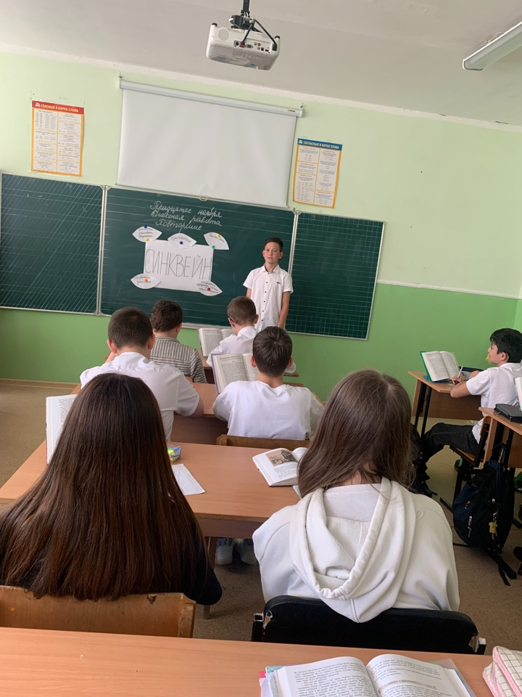
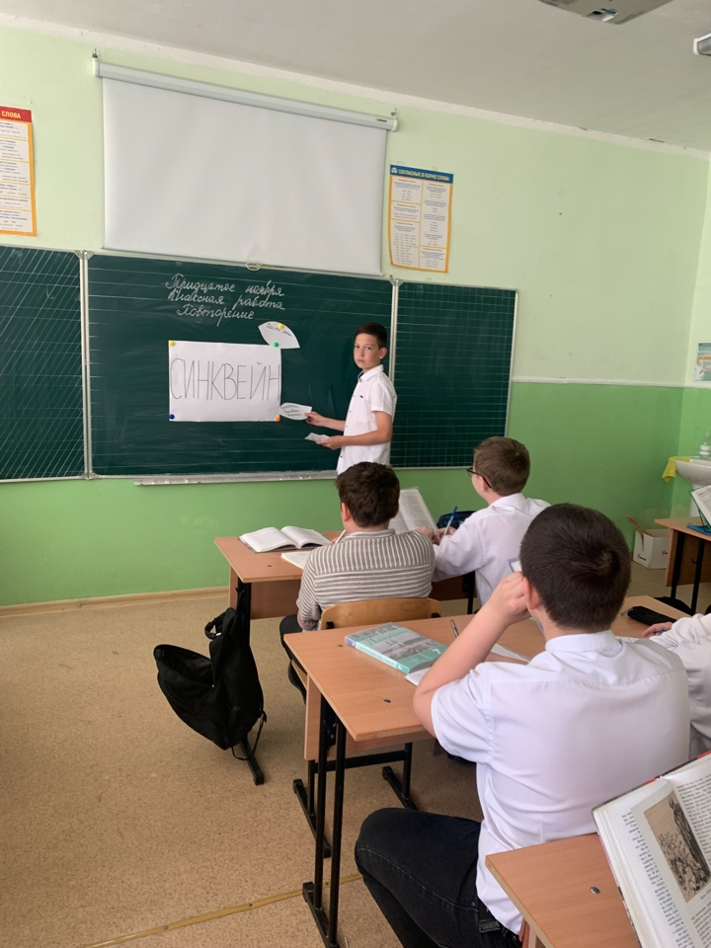
«Синквейн»

Slide 12
«Синквейн»
1 строка – одно существительное, выражающее главную тему синквейна; 2 строка – два прилагательных, выражающих главную мысль; 3 строка – три глагола, описывающие действия в рамках темы; 4 строка – фраза, несущая определённый смысл; 5 строка – заключение в форме существительного (ассоциация с первым словом).

Slide 13
«Мозаика»

Slide 14
«Тонкие» вопросы | «Толстые» вопросы
Кто? Что? Когда? Может…? Будет…? Мог ли…? Как звать…? Было ли…? Согласны ли вы…? Верно ли? | Дайте три объяснения, почему… ? Объясните, почему… ? Почему вы думаете… ? Почему вы считаете… ? В чём различие… ? Предположите, что будет, если… ? Что, если… ? Может… ? Будет… ? Мог ли… ? Согласны ли вы… ? Верно ли…

Slide 16
Продолжить работу по формированию читательской грамотности на уроках русского языка и литературы.
Систематически проводить работу на совершенствование навыков беглого, осознанного чтения от класса к классу.
На уроках русского языка и литературы предлагать учащимся учебные задания, направленные на умение найти и извлечь информацию из текста, интегрировать и интерпретировать прочитанное.
Использовать тексты разных стилей и жанров в соответствии с особенностями учащихся.

Slide 17
«Чтение - это окошко, через которое дети видят и познают мир и самих себя.»
В.А. Сухомлинский.

Slide 18
Спасибо за внимание!)

